Slide 1
php
danda_citro@hotmail.com

Slide 2
Exemplo linguagem PHP
<?php
echo “Olá mundo!”;
?>

Slide 3
Comentários
Comentários de uma linha:
<php
echo “Teste 1”; // meu comentário
echo “Teste 2”; # meu comentário
?>
Comentários de mais de uma linha:
<php
echo “Teste 1”; /* Este é um comentário que pode ter
mais de uma linha */
?>

Slide 4
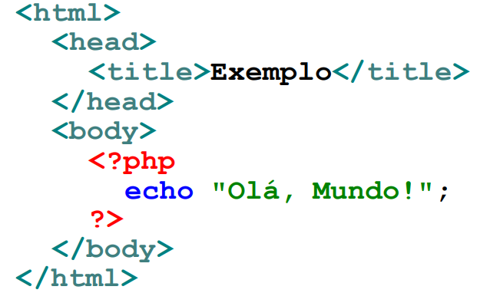
HTML e PHP

Slide 5
Atribuição e Concatenação
<?php
$variavel_1 = "Uma string";
$variavel_2 = 'Outra string’;
// Concatenando strings
echo $variavel_1 . $variavel_2;
?>

Slide 6
Atribuição
<?php
$x = 1; // inteiro
$y = 10.99; // float (double)
$z = $x*$y;
$a = $x+"1"; // 2 (int)
$b = $x."1"; // 11 (string)
?>

Slide 7
Estruturas Condicionais
<?php
$x = 1;
if ( $x == 1 ) {
echo "x == 1";
} else if ( $x > 1 ) {
echo "x maior que 1";
} else {
echo "x menor que 1";
}
?>

Slide 8
Estruturas Repetição
<?php
for ( $i=0; $i<=9; $i++ ) {
echo ‘$i=‘ . $i;
}
echo PHP_EOL; // Quebra de linha
while ( $i > 0 ) {
echo ‘$i=‘ . $i;
$i--;
}

Slide 9
Vetor - Array
<?php
$a = array();
$a[2009] = "Lancado PHP 5.3";
$a[1995] = 'Criado PHP’;
$a[2000] = "Lancado PHP 4";
$a[2004] = "Lancado PHP 5";
asort($a);
foreach ($a as $ano=>$texto) {
echo "Em {$ano}: $texto" . PHP_EOL ;
}

Slide 10
Função
<?php
function somar($a, $b) {
return $a + $b;
}
function debug($a , $tag = '[Debug] ') {
$tipo = gettype($a);
echo $tag . $a . " ({$tipo})";
}
echo somar(2,3) . PHP_EOL ; // 5
echo debug("42"); // [Debug] 42 (string)
?>

Slide 11
Exercícios
A imobiliária Imóbilis vende apenas terrenos retangulares. Faça um programa em PHP que atribua as dimensões de um terreno, calcule e depois exiba a área do terreno.
Faça um programa em PHP que atribua um número e informe se este número é positivo ou negativo.
Faça um programa em PHP que escreva o resultado da soma dos números de 1 a 100.

